Slide 1
DEPARTAMENTO DE CIENCIAS DE LA ENERGÍA Y MECÁNICA
CARRERA DE INGENIERÍA MECATRÓNICA
PROYECTO DE TITULACIÓN:
“Diseño, construcción e implementación de un entorno con ambiente controlado y limpieza automatizada para la crianza adecuada de cuyes en el cantón Salcedo provincia de Cotopaxi”
Autor: Chiliquinga Lema Javier Alexander
Director del Proyecto: Ing. Paúl Mejía.

Slide 2
AGENDA
1.- INTRODUCCIÓN
2.- OBJETIVOS
3.- FUNDAMENTO TEÓRICO
4.- DISEÑO E IMPLEMENTACIÓN
5.- PRUEBAS Y RESULTADOS
6.- CONCLUSIONES , RECOMENDACIONES Y TRABAJOS FUTUROS
2
Notes:
La agenda para el dia de hoy tenemos:
Introduccion, objetivos, fundamento teorico, diseño e implementación, pruebas y resultados y finalmente las conclusiones recomendaciones y trabajos futuros.

Slide 3
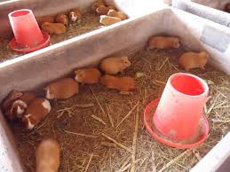
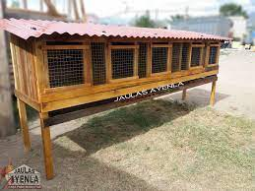
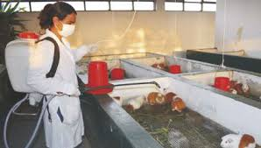
Introducción
Antecedentes
El cuy es una especie típica en la región andina de América del sur. Actualmente la crianza de cuyes se lleva a cabo de manera tradicional sin ningún tipo de conocimiento técnico acerca de las características necesarias de un ambiente propicio para la crianza de esta especie.
3
Notes:
El cuy es una especie típica en la región andina de america del sur y en la región sierra de nuestro país. La crianza de esta especie actualmente se la realiza de manera tradicional sin ningún conocimiento técnico sobre las características necesarias del ambiente para su correcta crianza.
Comúnmente la crianza de cuyes se lleva a cabo en dos tipos de hábitats: poza y jaula.
En la imagen izquierda se observa la crianza en pozas misma que presenta dificultades con la limpieza, los cuyes se encuentran sobre sus propios desechos provocando enfermedades e incluso la muerte debido a los gérmenes y bacterias presentes en la acumulación de desechos.
Las jaulas son compartimentos elevados construidos enteramente de madera, los mismos presentan dificultades por su tiempo corto de vida ya que se deterioran al interperie además la capacidad de las jaulas es reducida.

Slide 4
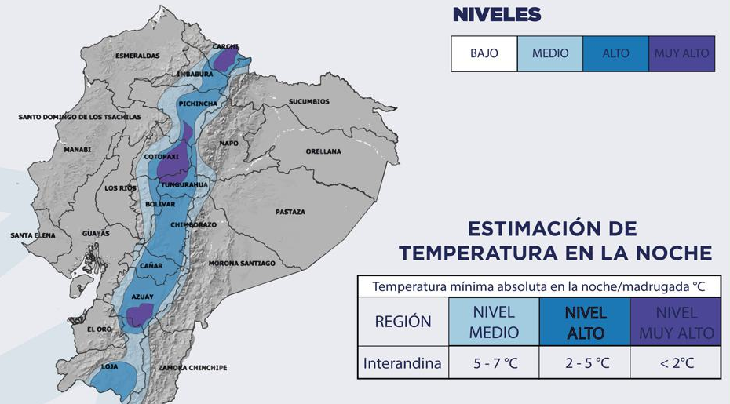
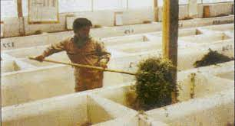

Introducción
Definición del problema
Existen varios factores que permiten obtener una crianza adecuada de esta especie entre los más importantes son: temperatura, humedad y limpieza.
(Zaldívar, 1997) Perú, Producción de cuyes
4
Notes:
El hábitat para una correcto desarrollo de esta especie se centra en tres factores principales temperatura, humedad y limpieza. Según un estudio realizado en Peru por Zaldivar sobre la producción de cuyes la temperatura adecuada esta en el rango de 18 a 24 grados y la humedad debe ser inferior al 60% debido a que a humedades bajas las bacterias y gérmenes no proliferan. En el cantón salcedo se registra un clima frio en especial en horas de la noche y madrugada registrándose temperaturas inferiores a 10 grados y humedades superiores al 80%. La limpieza del hábitat es una actividad que requiere de tiempo y esfuerzo humano como se observa en la imagen la persona encargada debe recolectar los desechos acumulados y transportarlos cada cierto tiempo.

Slide 5
Objetivos
Objetivo General
Diseñar, construir e implementar un entorno con ambiente controlado y limpieza automatizada para la crianza adecuada de cuyes en el cantón Salcedo provincia de Cotopaxi.
Objetivos Específicos
• Diseñar e implementar un sistema que permita la limpieza automatizada de los desechos producidos por los cuyes.
• Diseñar e implementar un sistema que controle la temperatura y humedad del entorno en donde se encuentran los cuyes.
• Diseñar e implementar un sistema para la apertura automática de ventanas.
• Diseñar un HMI (interfaz humano máquina) que permita monitorear la temperatura y humedad del entorno, además del estado de los actuadores en tiempo real.
5

Slide 6
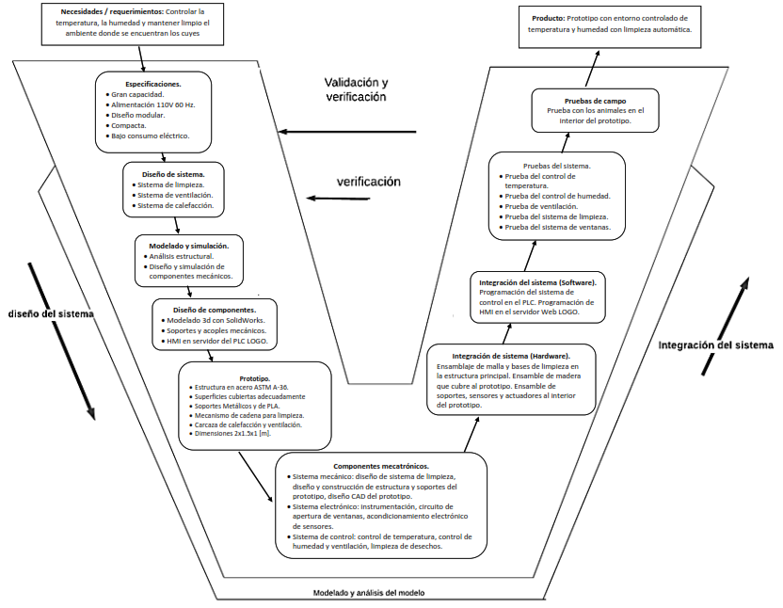
Fundamento Teórico
Metodología VDI 2206
6
Notes:
Para desarrollar el prototipo se siguió la metodología VDI 2206 común en el desarrollo de productos y prototipos mecatrónicos. Partiendo de los requerimientos del criadero diseñando cada sistema y sus partes, integrando el sistema y finalmente realizando las correspondientes pruebas en el prototipo.

Slide 7
Fundamento Teórico
Requerimientos y parámetros de diseño
Requerimientos
1 | Alta capacidad | Cantidad de cuyes en cada compartimento.
2 | Larga vida útil | Diseño industrial de prototipo.
3 | Fácil manejo | Panel de control y HMI en base a normas.
4 | Fácil mantenimiento | Tiempo de ensamble y desensamble.
5 | Dispositivo modular | Tiempo para cambio de piezas (repuestos).
6 | Evitar acumulación de desechos | Limpieza mediante movimiento lineal de la pala limpiadora.
7 | Mantener humedad y temperatura adecuadas | Diseño de controlador y actuadores.
8 | Bajo consumo eléctrico | Potencias reducidas en actuadores.
9 | Adecuada ventilación interna | Uso de ventiladores y ventanas.
7
Notes:
Los requerimientos son impuestos por la dueña del criadero y son:

Slide 8
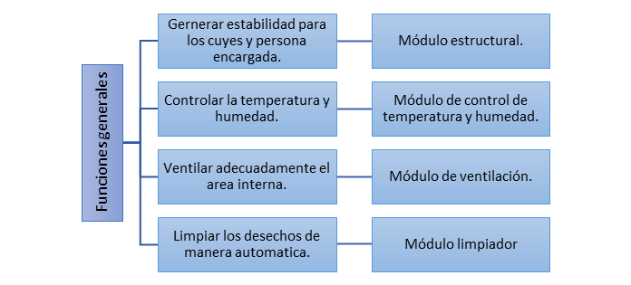
Fundamento Teórico
División por módulos
8
Notes:
Se divide el prototipo en módulos con el objetivo de obtener mejores soluciones para cada uno y finalmente integrarlos.
Se tiene: modulo estructural, modulo de control de temperatura, modulo de control de humedad, modulo de ventilación y modulo de limpieza.

Slide 9
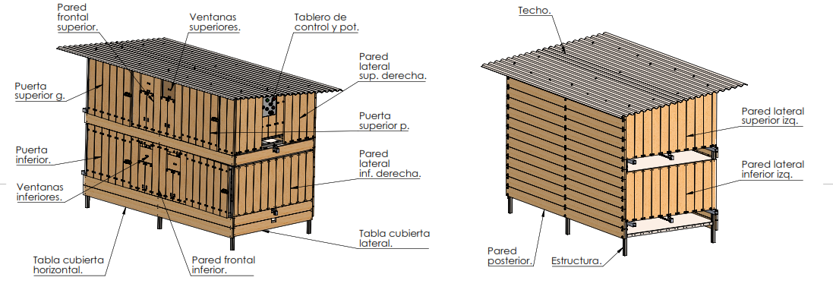
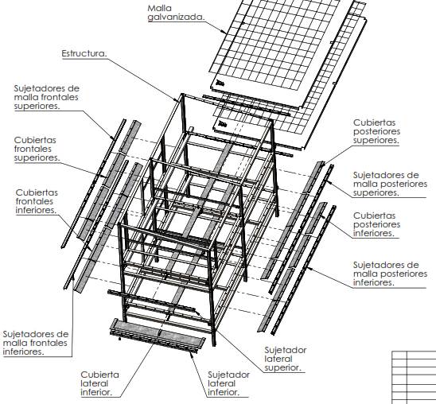
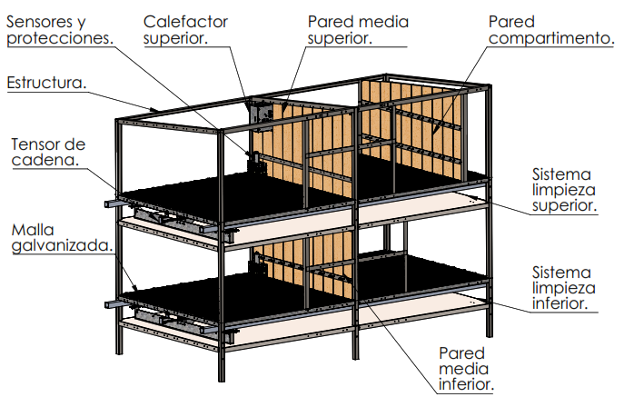
Diseño mecánico
Diseño CAD.
Modulo estructural.
7
Notes:
Para desarrollar el prototipo se selecciono el tipo jaula con dimensiones de 2m de largo x 1.5 m de alto y 1 m de profundidad.
Inicialmente se muestra el diseño cad de cada uno de los módulos.
El modulo estructural contempla la estructura metálica principal, soportes, cubiertas galvanizadas, cada una de las paredes que cubren el prototipo. Para cubrir el prototipo se usa madera de eucalipto común en la zona (9.5cm ancho por 1.6cm de espesor). Cada cubierta se sujeta a la estructura principal mediante tornillos autoperforantes.

Slide 10
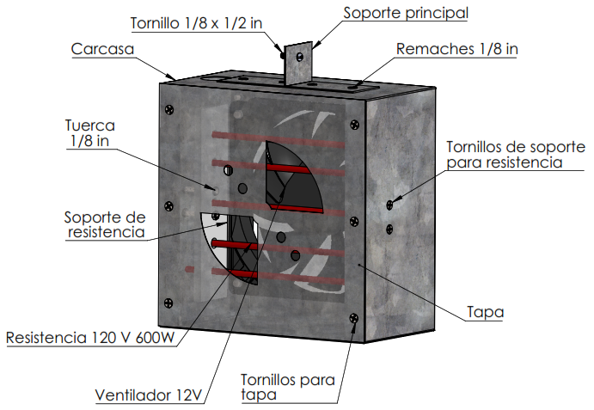
Diseño mecánico
Modulo de control de temperatura.
Diseño CAD
10
Notes:
El modulo de control de temperatura consta de un calefactor diseñado de tal manera que cada uno de sus componentes pueda ser remplazado con facilidad en un mantenimiento futuro.
Los componentes del calefactor son: resistencia calefactora tipo resorte , soporte termorresistente, ventilador, carcaza y soporte en tol galvanizado, tornillos y remaches de 1/8 in

Slide 11
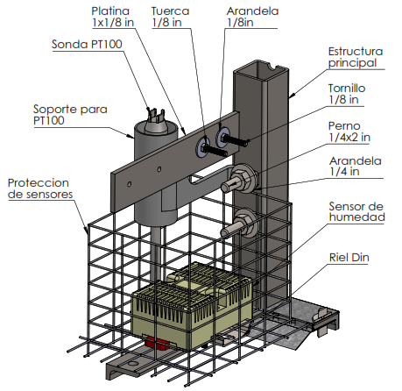
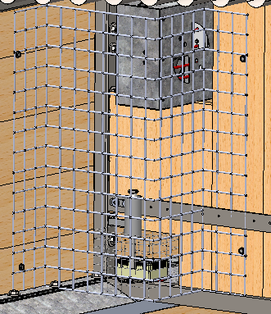
Diseño mecánico
Sensores acoples y protectores.
Diseño CAD
11
Notes:
Se modelo cada uno de los sensores y se diseño cada uno de sus soportes y protecciones, en el diagrama se muestra la sonda PT100 y el sensor de humedad ambiental montados en la parte posterior del prototipo, además se muestran las protecciones en malla galvanizada mismas que se encargan que los cuyes no puedan ingresar a la zona en donde se ubican los sensores y actuadores.

Slide 12
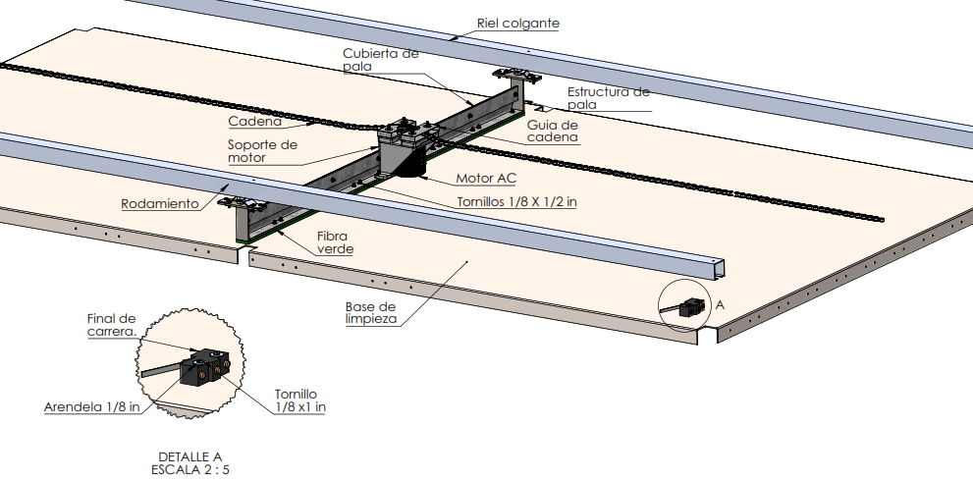
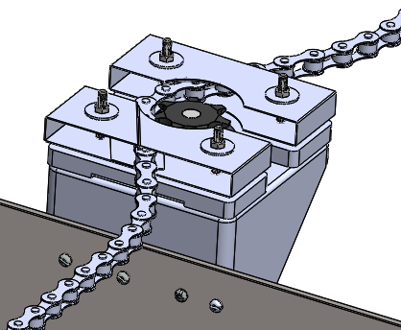
Diseño mecánico
Modulo de limpieza.
Diseño CAD.
12
Notes:
El sistema de limpieza consta de rieles y rodamientos colgantes mismos que permiten que la pala limpiadora se desplace en sentido horizontal arrastrando los desechos que caen sobre la base de tol galvanizado y arrojándolos a un lado del prototipo. El motor AC de 2.5 rpm mediante un piñón y cadena tensada permite un adecuado funcionamiento del sistema a una velocidad baja para así no causar miedo en los cuyes al interior.

Slide 13
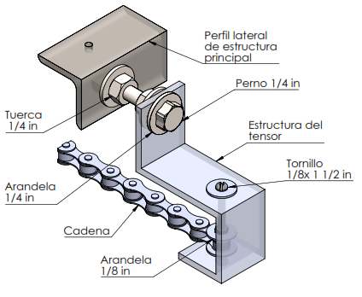
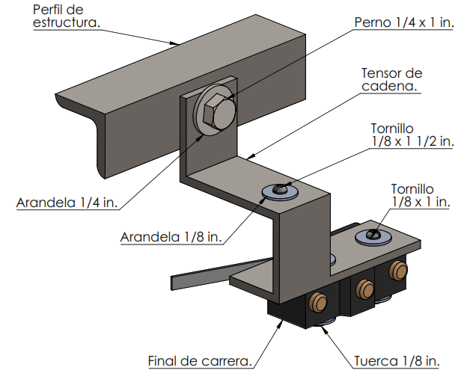
Diseño mecánico
Diseño CAD.
Tensores de cadena.
13
Notes:
Un factor importante para el correcto funcionamiento del sistema de limpieza es la tensión en la cadena misma que se controla mediante los tensores mostrados en la imagen. Mediante un perno de ¼ in se logra tensar o destensar la cadena, el tensor del lado contrario únicamente soporta la cadena y sujeta el final de carrera para el sistema de limpieza.

Slide 14
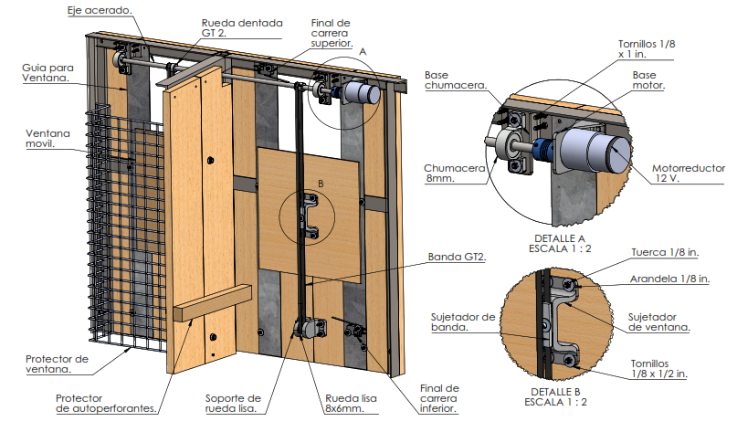
Diseño mecánico
Diseño CAD.
Modulo de ventilación
14
Notes:
Para mantener el aire fresco al interior del prototipo se diseño un sistema de ventilación mismo que se encarga de abrir y cerrar las ventanas frontales del prototipo.
Para este sistema se usaron bandas Gt2, Ejes acerados, motorreductores de 12 V, ruedas dentadas, ruedas lisas, y varios soportes.

Slide 15
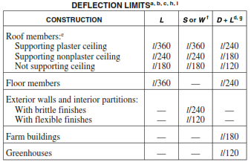
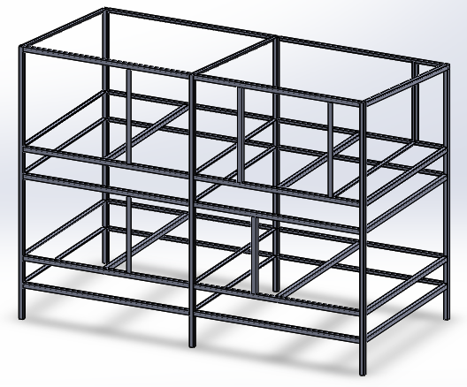
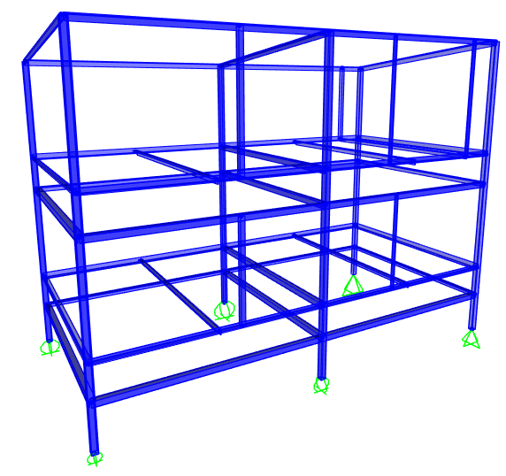
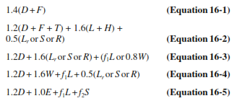
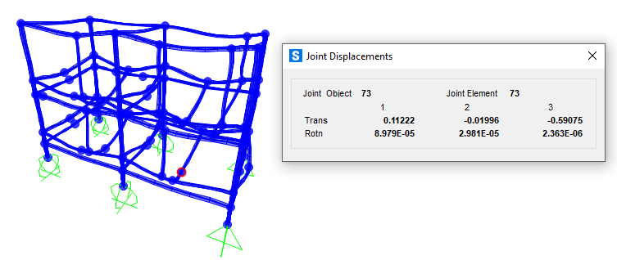
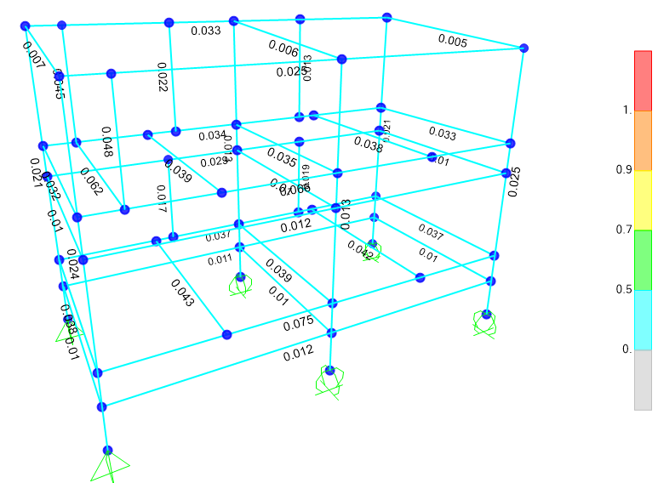

Diseño mecánico
CAE
Modulo estructural.
Diseño de Estructura.
IBC
$$\frac{L}{180}=\frac{1000}{180}=5.55 mm$$
Demanda de capacidad.
15
Notes:
Se continua con ingeniería asistida por computador de las piezas que soportan mayores cargas.
Mediante el software Sap2000 se realizo la simulación de la estructura para verificar que soporte de manera adecuada las cargas vivas y las cargas muertas. Se uso una combinación de cargas adecuada obteniendo que la estructura no se encuentra sobrecargada además se realizo el chequeo de deflexiones según el código internacional de la construcción (IBC) las deflexión máxima permitida es de 5.55 mm y la hallada es de 0.6 mm con lo cual se puede concluir que la estructura será robusta y funcionara de manera adecuada.

Slide 16
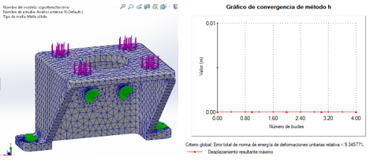
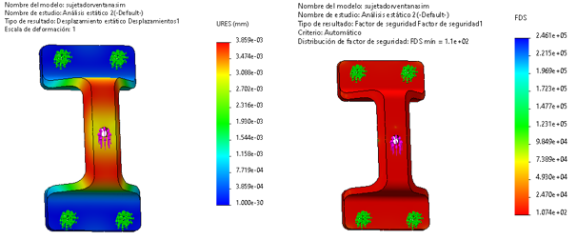
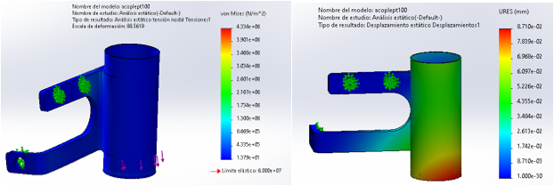
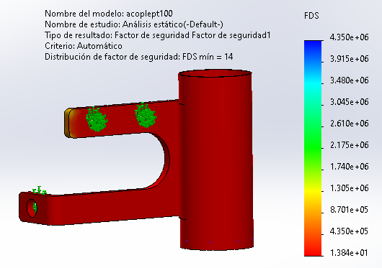
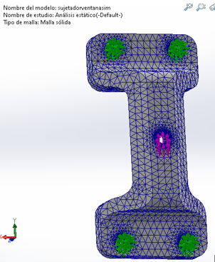
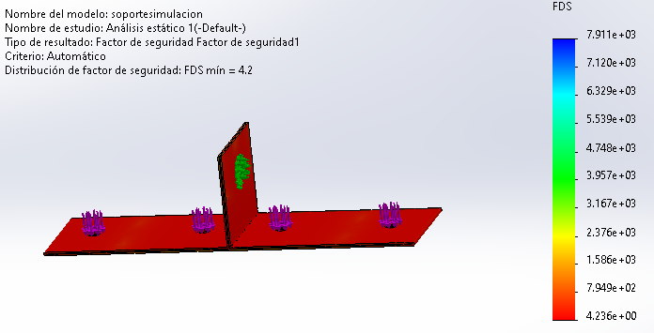
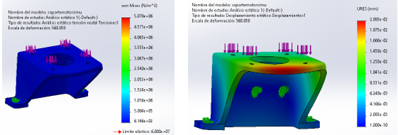
Diseño mecánico
CAE
Soportes y acoples
25
Notes:
Mediante el software Solidworks se verifico que los soportes funcionen adecuadamente. Se uso un mallado adaptativo tipo h con 5 bucles. La convergencia de todos los resultados fue adecuada obteniendo porcentajes de error bajos. Todos los soportes fueron construidos mediante impresión 3d con acabado fino (aporte de 0.12mm).

Slide 17
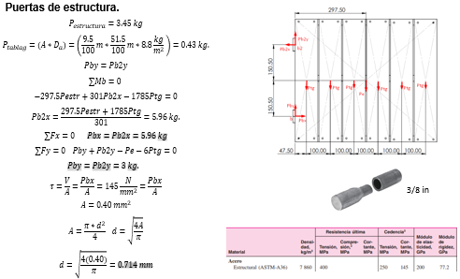
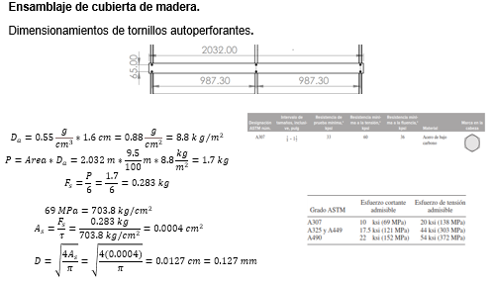
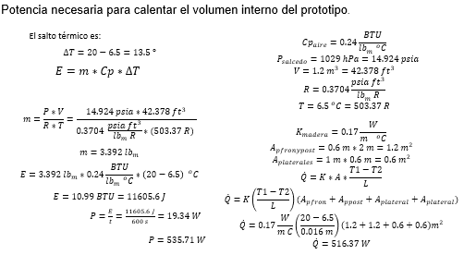
Diseño mecánico
Dimensionamiento y selección.
(Robert, 2006), (Yunus Cengel, 2011)
17
Notes:
Se realizaron los cálculos necesarios para dimensionar las bisagras de las puertas y los autoperforantes para sujetar la cubierta de madera a la estructura aplicando la metodologia presentada por Robert Moot en su libro de diseño de elementos de maquinas . Ademas se realizo el dimensionamiento de la potencia necesaria para calentar el ambiente interno de los compartimentos aplicando los conceptos expuestos por Yunus Cengel en su libro de transferencia de calor.

Slide 18
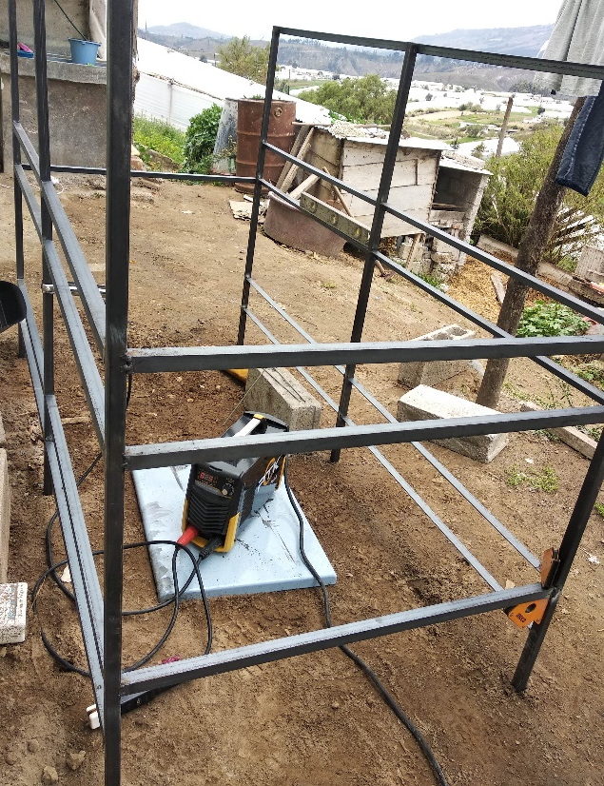
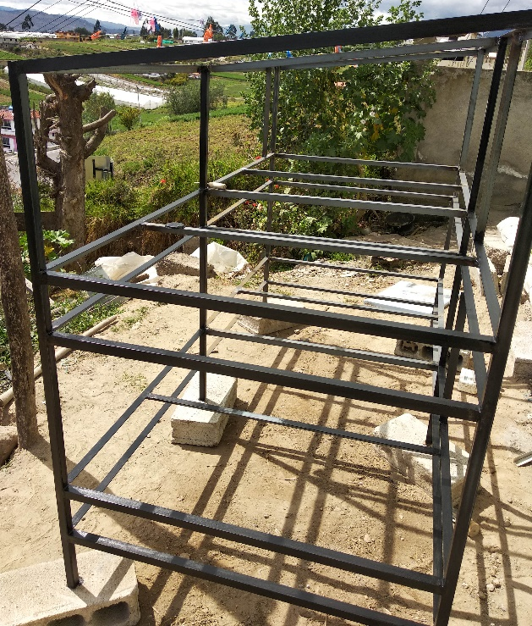
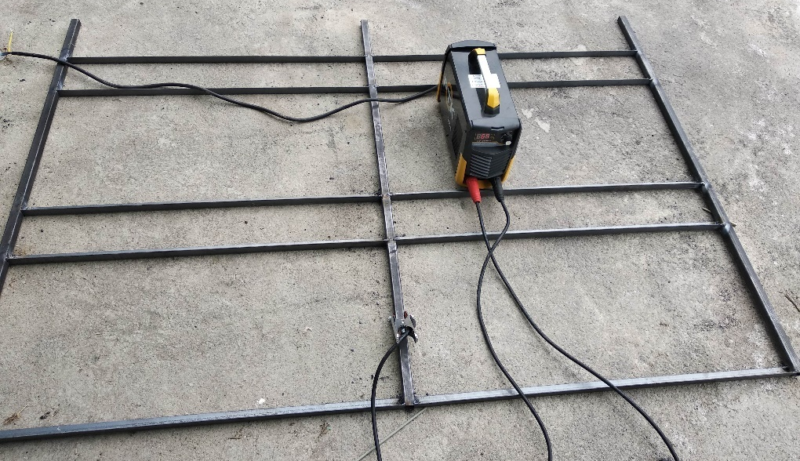
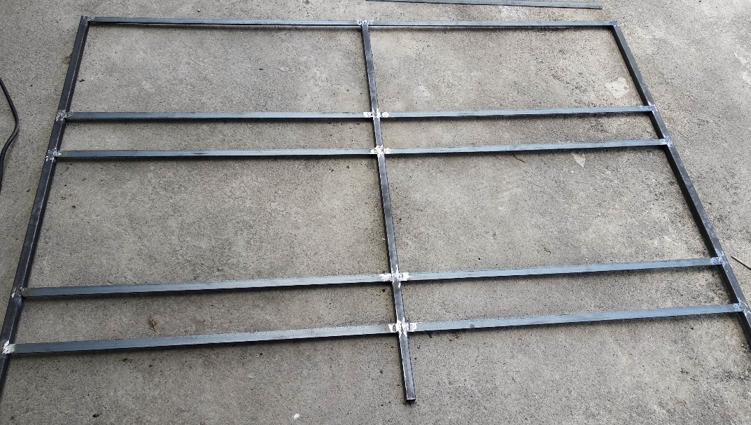
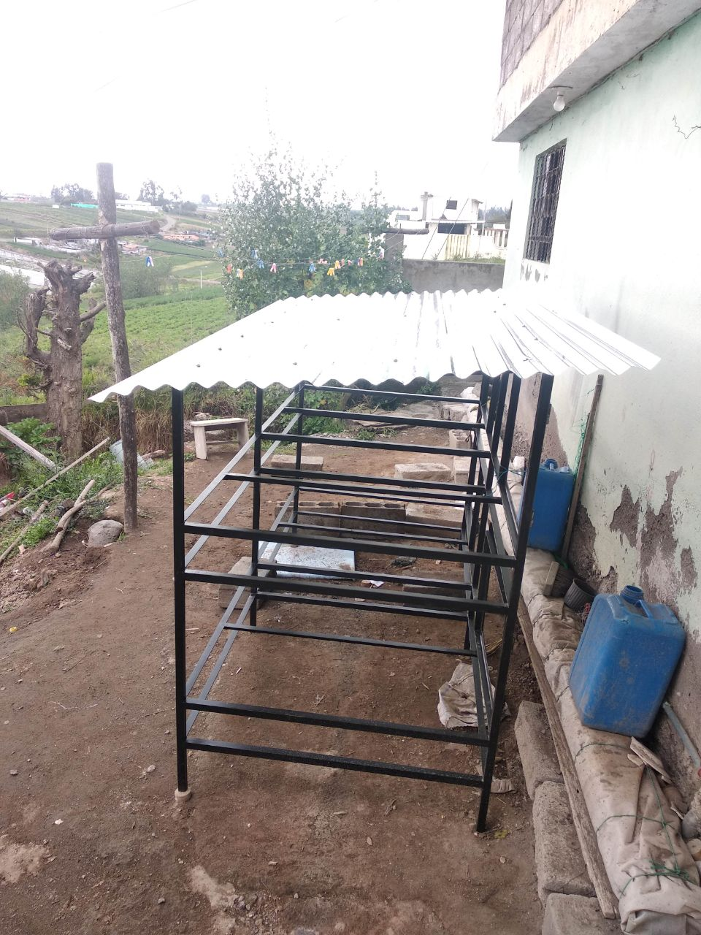
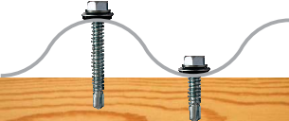
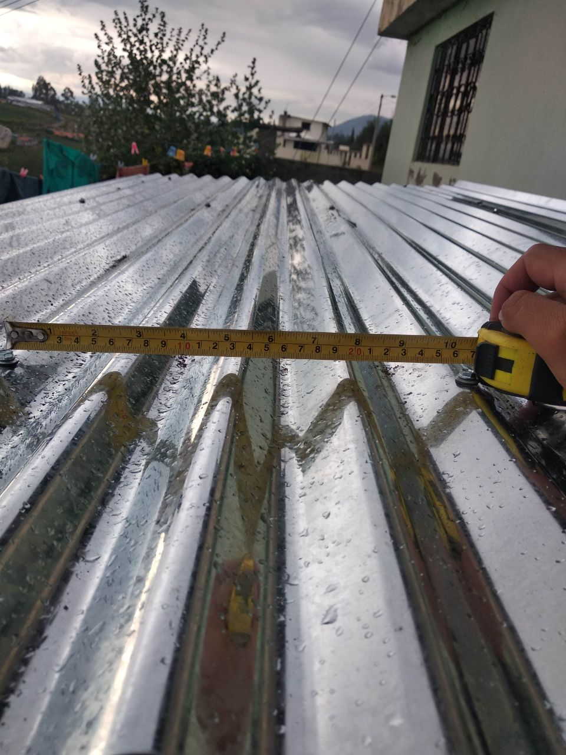
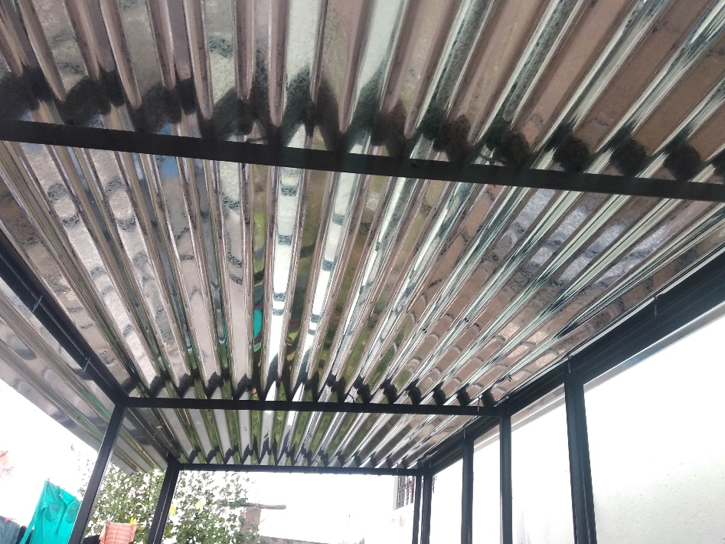
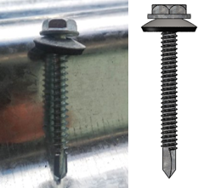
Diseño mecánico
Modulo estructural.
Construcción estructura y ensamblaje de techo
# 10 x 1 1/2 in (4.8 mm x 38.1 mm)
25 a 35 cm
18
Notes:
A continuación se muestra el proceso de construcción del prototipo.
La estructura fue soldad con proceso Smaw con electrodo indura E6011 de 3/32 in con 65A (ficha técnica de indura) las uniones son de tipo plano sin bisel. El techo es sujeto a la estructura mediante autoperforantes con arandela vulcanizada para evitar filtraciones de agua lluvia.

Slide 19
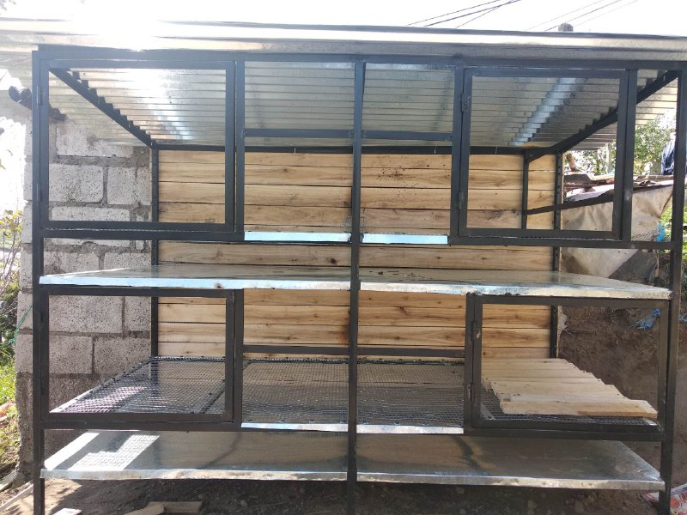
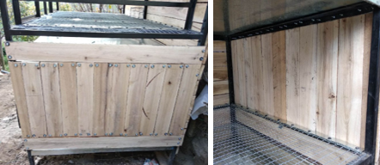
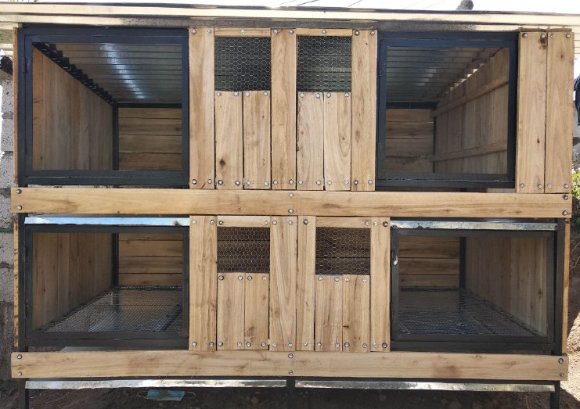
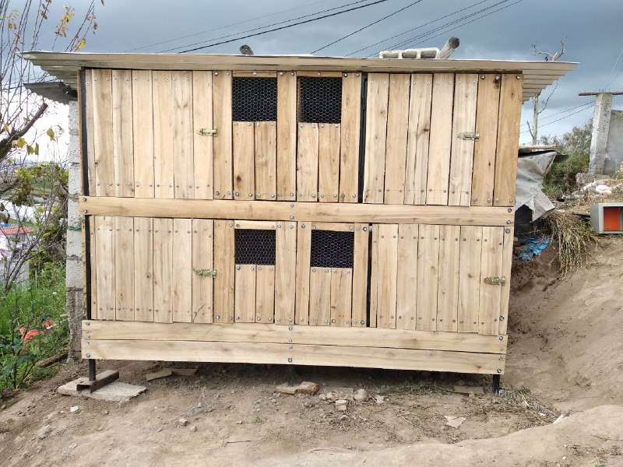
Diseño mecánico
Modulo estructural.
Ensamblaje de cubierta de madera.
19
Notes:
Se sujeto a la estructura las bases de limpieza mediante dobleces en los ángulos exteriores y remaches POP de 1/8 in en todo el perímetro superior. La malla es sujeta a la estructura mediante sujetadores en tol galvanizado y pernos galvanizados de ¼ in x 3/4 in. Las cubiertas de madera se sujetaron a la estructura con autoperforantes siempre precautelando que las puntas afiladas queden fuera del alcance de lo cuyes para evitar cualquier posible accidente. En la imagen se observa el prototipo cubierto en su totalidad.

Slide 20
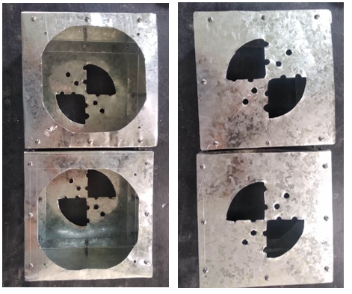
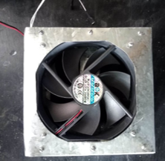
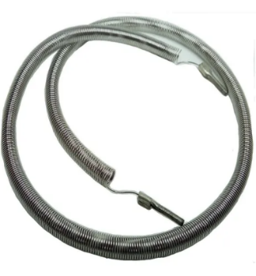




Diseño mecánico
Modulo de control de temperatura.
Construcción.
20
Notes:
A continuación se muestra la construcción del calefactor para el control de temperatura y humedad y en la parte inferior se muestra el ensamblaje de los sensores y protectores en la parte posterior del prototipo.

Slide 21
















Diseño eléctrico y electrónico
Componentes.
21
Notes:
Los componentes usados en el prototipo son:
Sondas PT100 y sus transmisores 4 a 20 mA, sensores de humedad relativa 0-10V, selectores pulsadores, finales de carrera, luces piloto, reles de estado solido, motorreductores DC ventiladores, resistencias calefactoras, Motores de iman permanente reversibles AC 2.5rpm alto torque y deshudificadores.

Slide 22
Diseño eléctrico y electrónico
Dimensionamiento de protecciones, conductores y fuentes
Conductores.
Breaker 20 A
Fuente 24 V 3.2 A DC
Fuente 12 V 5 A DC
NEC instalaciones eléctricas
22
Notes:
Con todos los componentes se dimensiono el calibre de los conductores , protecciones y fuentes necesarias. El dimensionamiento se realizó con base a la norma NEC instalaciones eléctricas, misma que estipula que el calibre del conductor por lo menos debe soportar el 125% del valor de la corriente de consumo.

Slide 23


Diseño mecánico
Sensores
Sonda PT100
Precisión
Temperatura ºC | Clase B | Clase A
0 | 0.30 ºC | 0.15 ºC
10 | 0.35 ºC | 0.17 ºC
20 | 0.40 ºC | 0.19 ºC
30 | 0.45 ºC | 0.21 ºC
40 | 0.5 ºC | 0.23 ºC
Material: Acero inoxidable.
Base de rosca interna NPT 0.5 in.
Resistente al desgaste, corrosión y oxido.
Resistencia de película fina.
RTD PT100 (membrana) clase A.
Temperatura de trabajo -50 a 300 ºC.
Alambre de cobre estañado.
Longitud de la sonda 1.969 in.
Diámetro 0.236 in.
DHTM-02S
Voltaje de funcionamiento: DC 12 - 24 V.
Corriente de funcionamiento: 6 mA.
Temperatura de funcionamiento: -30 - 80 °C.
Humedad de funcionamiento: 0 - 100% RH (sin condensación).
Salida lineal.
Precisión de detección de temperatura: ± 1 °C.
Precisión de detección de humedad: ± 5% RH.
Modo de salida de temperatura y humedad: voltaje 0-10V.
Tamaño: 2,6 x 1,8 x 1,4 pulgadas.
(SENSORS, 2022)
23

Slide 24




Diseño eléctrico y electrónico
Circuito inversión de giro ventilación.
24
Notes:
Para la apertura de ventanas se diseño un circuito inversor de giro. En la imagen se observa el diagrama funcional del circuito y el diseño de la PCB. Para acondicionar la señal de 12 a 5 V se uso un regulador de voltaje lm7805 y para invertir el sentido de giro un puente h L293D.
Pull down 1k

Slide 25

Diseño eléctrico y electrónico
Diagrama eléctrico de control y potencia
10
Notes:
A continuación se observa el diagrama eléctrico del sistema de control con el PLC logo y sus módulos digitales, además el plano muestra cada una de las conexiones tanto de entradas y salidas. Este diagrama es de mucha utilidad para futuros mantenimientos o repotenciaciones del prototipo.

Slide 26


Diseño eléctrico y electrónico
Implementación.
26
Notes:
En las imágenes se observa la implementación de los tableros de control y potencia y sus respectivas protecciones.

Slide 27

Software
Grafcet estructurado
10
Notes:
La metodología para la resolución del automatismo es mediante grafcet estructurado mismo que permite una organización adecuada y obtener la documentación necesaria para posibles cambios o mantenimientos futuros. Se destacan los grafcets de seguridad, modos de marcha, paro en estado determinado, control de temperatura y limpieza

Slide 28


Software
Diseño de HMI
La HMI se realizó cumpliendo varios aspectos descritos en la metodología GEDIS (Guía Ergonómica de Diseño de Interfaces de Supervisión).
27
Notes:
La interface humano maquina (HMI) fue realizada siguiendo las recomendaciones presentadas en la GUIA Gedis (Guia ergonómica de diseño de interfaz de supervisión).
La pestaña mostrada en la imagen es la pestaña de seguridad la cual permite ingresar a la HMI solo a las personas con las credenciales adecuadas, en la imagen derecha se muestra el panel desplegable de navegación entre las distintas pestañas.

Slide 29

Software
Diseño de HMI
28
Notes:
A continuación se muestra la pestaña de supervisión, el fondo de cada pestaña es de color gris claro mismo que no cansa la vista de la persona que usa la HMI, además existen indicadores de temperatura y humedad también indicadores de entradas y actuadores. los colores usados en los indicadores son verde y gris a excepción de los indicadores de paro y emergencia que son de color rojo para llamar la atencios.

Slide 30

Software
Diseño de HMI
29
Notes:
La pestaña de control permite activar cada uno de los actuadores mediante los botones mostrados, cabe mencionar que el control manual únicamente funciona cuando el selector físico se encuentre en modo manual. En esta pestaña tambien se muestran los indicadores de estado y los valores de temperatura y humedad

Slide 31

Software
Diseño de HMI
30
Notes:
La pestaña de tendencias permite monitorear en tiempo real la variación de la temperatura y humedad en los compartimentos.

Slide 32


Pruebas y resultados
Adquisición de datos.
Datos obtenidos del 23/07/2022 al 06/08/2022
31
Notes:
Al finalizar el proceso de construcción del prototipo se adquirieron los datos durante 15 días las 24 horas, logrando identificar que las temperaturas en horas de la noche y la madrugada están por debajo de los 12 grados, y la humedad relativa interna se encuentra por encima del 70%

Slide 33
Pruebas y resultados
Modo manual.
39
Notes:
En el siguiente video se muestra el funcionamiento del modo manual en el lado izquierdo la HMI y en el lado derecho la activación física de los actuadores.

Slide 34
Pruebas y resultados
Modo automático.
41
Notes:
El control de la temperatura y humedad se observa en el siguiente video.
Inicialmente la temperatura es baja y a medida que el calefactor se encuentra activo la temperatura se eleva y la humedad se reduce.
La prueba se realizo a las once de la noche con una temperatura interna inicial de 13 grados C y una humedad de 70%.

Slide 35

Pruebas y resultados
Resultados.
35
Notes:
Una vez implementado el control se adquirieron datos durante 15 días las 24 horas obteniendo las temperaturas mostradas, logrando aumentar las temperaturas bajas a temperaturas entre 18 y 19 grados centígrados aun en horas de la noche y madrugada.

Slide 36

Pruebas y resultados
Resultados
36
Notes:
Los resultados obtenidos de humedad se encuentran por debajo del 60% y resultan adecuados para el criadero.

Slide 37



Pruebas y resultados
Análisis de resultados.
Valores promedio del conjunto de datos
Notes:
Contrastando los datos obtenidos se logra observar claramente un incremento de la temperatura promedio durante todo el día y una reducción de la humedad promedio.

Slide 38
Pruebas y resultados
Sistema de limpieza.
45
Notes:
El sistema de limpieza se encarga de recolectar todos los desechos sobre la base de limpieza y arrojarlos a un lado del prototipo evitando asi la acumulación de desechos debajo de los cuyes

Slide 39
Conclusiones y recomendaciones
Conclusiones.
Se diseño, construyó e implemento un entorno con temperatura y humedad controladas y limpieza de desechos automatizada. Permitiendo así mejorar las condiciones de vida de los cuyes.
La estructura soporta las cargas muertas y vivas sin ninguna deformación visible que cause problemas, las simulaciones realizadas con SolidWorks y SAP 2000 permitieron obtener un resultado robusto y adecuado. Todos los soportes y protecciones están diseñados y ensamblados de tal manera que no causan cortes a los cuyes.
Se diseño e implemento un sistema con rieles colgantes, rodamientos, pala limpiadora y motor AC de alto torque que permite realizar la limpieza del 95% de desechos generados por los cuyes. Mediante protectores en tol galvanizado los desechos no traban el mecanismo de piñón y cadena para el movimiento lineal, además los mismos permiten que los desechos caigan sobre la zona de limpieza únicamente.
El sistema de calefacción incrementa la temperatura de los compartimentos de manera que en horas de la madrugada con temperaturas ambientales en el cantón Salcedo menores a 12 ºC se logra alcanzar temperaturas internas mayores a 17 ºC.
39

Slide 40
Conclusiones y recomendaciones
Conclusiones.
Se selecciono un sistema de control tipo ON OFF debido a que la temperatura interna de los compartimentos no requiere de una alta precisión y además el costo de implementación es bajo en comparación a otros métodos de control.
Se diseño, construyó e implemento un sistema de ventilación automático, mismo que permite la apertura de las ventanas cuando la temperatura interna es superior a los 21 ºC y el cierre de las mismas para temperaturas inferiores a 17 ºC. El sistema permite enfriar el ambiente interno además mantiene el aire fresco en los compartimentos.
La HMI implementada fue realizada en base a parámetros recomendados en la guía GEDIS. Todas las pestañas muestran los valores de temperatura y humedad en cada compartimento. Los indicadores de estado son informativos y no llaman la atención. Las alarmas tienen colores llamativos como el rojo y amarillo. El fondo de pantalla es de color gris claro mismo que no cansa la vista de la persona que use la HMI.
El sistema logra mantener un ambiente con temperaturas superiores a 17 ºC y humedades inferiores al 60%, también se mantiene el ambiente libre de desechos evitando de esta manera la proliferación de bacterias y gérmenes perjudiciales para los cuyes.
40

Slide 41
Conclusiones y recomendaciones
Recomendaciones.
Después de 5 años se recomienda realizar una revisión del sistema de ventilación sobre todo a las bandas y chumaceras, si se amerita se debe cambiar el componente por el estipulado en la sección de planos.
Se recomienda realizar el cambio de fibra verde en las palas de limpieza cada 2 años debido al desgaste que las mismas sufren por los desechos de los cuyes.
Se recomienda a la persona encargada de la alimentación de los cuyes dentro del prototipo retirar las basuras en la parte superior que no caen a la base de limpieza con el objetivo de mantener los compartimentos limpios.
Cada 5 años es necesario realizar una revisión del estado de la niquelina calefactora si es el caso se debe remplazar la misma por una similar.
Se recomienda verificar el estado de las tablas que cubren al prototipo y en caso de que se encuentren fisuras o fallas que amenacen la integridad de los cuyes al interior remplazar la tabla por su correspondiente mostrada en planos.
41

Slide 42
Conclusiones y recomendaciones
Recomendaciones.
Se recomienda engrasar las cadenas y las guías del sistema de limpieza cada 3 meses para evitar atascamientos, además se debe precautelar que en las guías no ingresen desechos que pudieran trabar el mecanismo.
Se recomienda recargar los deshumidificadoras cada 3 meses.
42

Slide 43
Trabajos futuros
Implementación de sistema de paneles solares o aerogeneradores para eliminar el costo de pago de la energía eléctrica.
Implementación de sistema para tratamiento de desechos expulsados a un lado del prototipo.
Implementación de sistema de visión artificial para detectar enfermedades o actitudes inusuales en los cuyes.
Implementación de sistema para alimentar a los cuyes de manera adecuada (alimentación automática).
43

Slide 44
Contactos:
Autor
Javier Alexander Chiliquinga Lema
jachiliquinga1@espe.edu.ec
Tutor
Ing. Paúl Hernán Mejía Campoverde
phmejia@espe.edu.ec

Slide 45
Referencias
Akozon. (04 de 2022). Amazon. Obtenido de https://www.amazon.com/-/es/Akozon-RTD-PT100-temperatura-6-6/dp/B07FMKXT9X/ref=sr_1_4?__mk_es_US=%C3%85M%C3%85%C5%BD%C3%95%C3%91&crid=31YTO366BE47I&keywords=PT100&qid=1650589572&sprefix=pt100%2Caps%2C169&sr=8-4
Amazon. (2022). Amazon.com. Obtenido de https://www.amazon.com/-/es/Bisagra-tubular-soldable-3-4/dp/B013SF7L2S
Atenea, I. (2022). Mercado libre EC. Obtenido de https://articulo.mercadolibre.com.ec/MEC-510546542-resistencia-de-calentamiento-12voltio-para-incubadora-partes-_JM#position=6&search_layout=stack&type=item&tracking_id=c5aed57c-1425-46df-8019-0a02565cbecf
AUTOPERFORANTES, T. (2022). rcdistribuciones. Obtenido de https://rcdistribuciones.com.ar/assets/tel_autoperforantes.pdf
Baoblaze. (04 de 2022). Amazon. Obtenido de https://www.amazon.com/-/es/Baoblaze-detecci%C3%B3n-humedad-temperatura-transmisor/dp/B07G3BRBDT/ref=sr_1_12?__mk_es_US=%C3%85M%C3%85%C5%BD%C3%95%C3%91&crid=3OZKCZJHTSJN8&keywords=temperature+and+humidity+transmitter&qid=1650591241&sprefix=transmisor+de+t
Beer, J. (2010). Mecánica de Materiales. En J. Beer, Mecánica de Materiales (pág. 747). Mexico D.F.: McGrawHill.
CEIISA. (08 de Febrero de 2016). http://ceiisa.blogspot.com/. Obtenido de http://ceiisa.blogspot.com/2015/01/control-todo-o-nada-on-off.html
51

Slide 46
chinesetool. (13 de Abril de 2022). ebay. Obtenido de https://www.ebay.com/itm/324275785540
Clima-data. (2022). Clima-data.org. Obtenido de https://es.climate-data.org/america-del-sur/ecuador/provincia-de-cotopaxi/san-miguel-de-salcedo-25467/#climate-graph
CLR. (2022). clr.es. Obtenido de https://clr.es/blog/es/consejos-para-seleccionar-un-rodamiento-lineal/
CODE, I. B. (2009). INTERNATIONAL BUILDING CODE. En I. B. Code, IBC (pág. 700). USA.
DIELECOM. (06 de 2022). www.dielecom.com. Obtenido de https://www.dielecom.com/max22dc-dc.php
EcuadorForestal. (23 de Julio de 2013). ecuadorforestal. Obtenido de https://ecuadorforestal.org/fichas-tecnicas-de-especies-forestales/ficha-tecnica-no-15-eucalyptus-globulus-labill/
electrica, R. (2017). Precio medio. Obtenido de https://www.regulacionelectrica.gob.ec/wp-content/uploads/downloads/2017/10/15_PRECIO_MEDIO_ENERGIA_FACTURADA.pdf
ELECTRONICS, U. (06 de 2022). uelectronics. Obtenido de Indicador de Luz: https://uelectronics.com/wp-content/uploads/2022/05/LA39-Series-Pushbutton-AD16-Series-Indicator-Light-Selectio-49-51.pdf
ELECTRONICS, U. (20 de 06 de 2022). uelectronics. Obtenido de https://uelectronics.com/producto/esp32-38-pines-esp-wroom-32/
ELECTRONICS, U. (27 de 06 de 2022). uelectronics.com. Obtenido de https://uelectronics.com/producto/sensor-de-temperatura-dht22-am2302/
52

Slide 47
Eva-Dry. (2022). Eva-Dry. Obtenido de https://www.eva-dry.com/product/e-333-renewable-dehumidifier/
Graessler, I. &. (2020). The new V-Model of VDI 2206 and its validation. Obtenido de Automatisierungstechnik: https://doi.org/10.1515/auto-2020-0015
INDURA. (Marzo de 2007). Manual de Sistemas y Materiales de Soldadura. Chile: Ograma.
Iza, M. P. (Febrero de 2018). NEC-SB-IE. Obtenido de https://www.habitatyvivienda.gob.ec/wp-content/uploads/downloads/2019/03/NEC-SB-IE-Final.pdf
TRADO. (s.f.). Trado.com. Obtenido de https://www.trado.com/Spain/file/Download%20Material%20Weight%20Table.pdf
Ultimaker. (2022). Ficha de datos técnicos PLA. Obtenido de https://docs.rs-online.com/0926/0900766b81698007.pdf
Yunus Cengel, G. A. (2011). Transferencia de calor y masa. McGraw-Hill.
Zaldívar, I. L. (1997). Producción de cuyes (Cavia porcellus). Roma: ESTUDIO FAO PRODUCCION Y SANIDAD ANIMAL 138.
53

